Slide 1

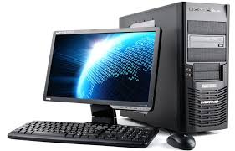
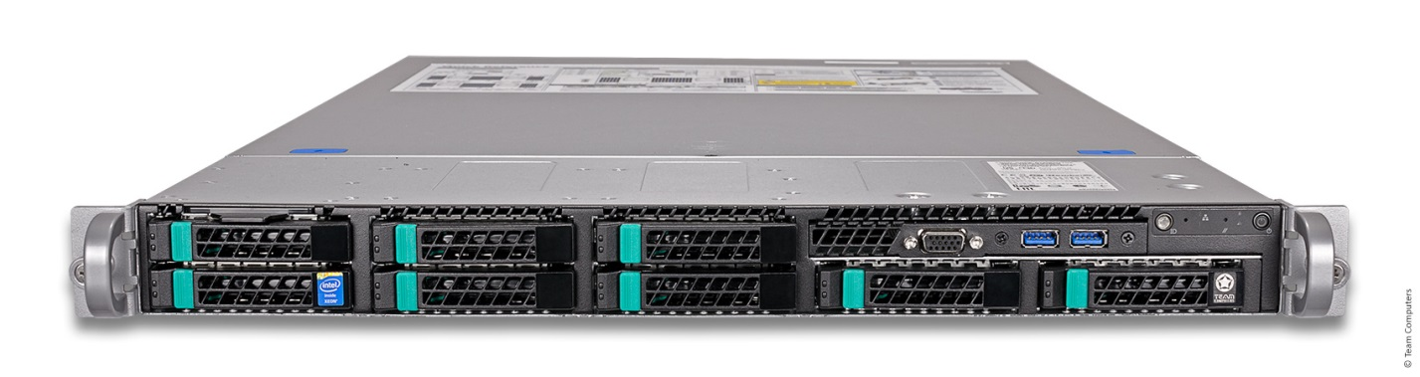
Схема взаємодії
Транспортне
кодування
Транспортне
декодування
Введення даних
Шифрування
Дешифрування
Підготовка
відповіді
JavaScript
Канал зв’язку
HTML
PHP
Транспортне
декодування
Транспортне
кодування
Відображення
Дешифрування
Шифрування

Slide 2
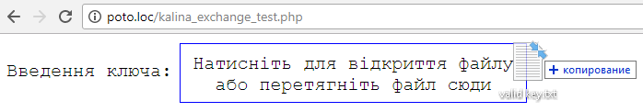
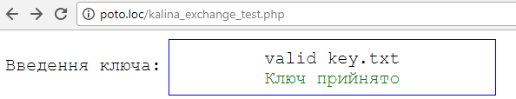
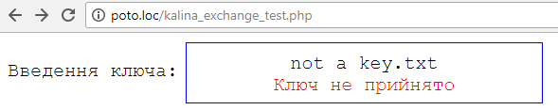
Введення ключа

Slide 3
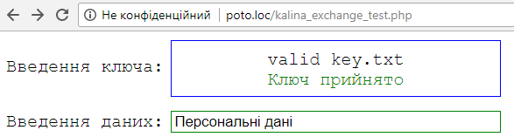
Передача даних на сервер
Введення:
Шифрування (матриця стану системи Калина-256)
528B61C9B579E40C 4EF08D22D606FA4C B57F04D18B86F7A8 9BB2D21B3F7B693A
Транспортне кодування (RFC 3548, розділ 4)
UothybV55AxO8I0i1gb6TLV_BNGLhveom7LSGz97aTo

Slide 4
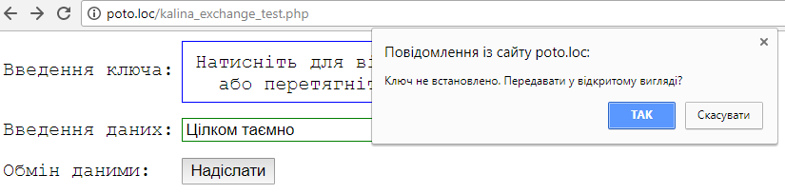
Передача даних на сервер
Введення у відкритому режимі
Звичайна передача з URL кодуванням
D0%A6%D1%96%D0%BB%D0%BA%D0%BE%D0%BC%20%D1%82%D0%B0%D1%94%D0%BC%D0%BD%D0%BE

Slide 5
Робота сервера
Перевірка протоколу передачі, перевірка режиму
Шифрування – кодування - відповідь
Повідомлення про помилку
Передача лише відкритої інформації

